Slide 1
PERSONAL PORTFOLIO WEBSITE
เอกสารสรุป
การพัฒนาเว็บไซต์
เว็บไซต์แนะนำตนเองเพื่อเตรียมสมัครงาน
ปวีณ์กร ศรีสุข
วิชาการออกแบบและเขียนโปรแกรมเว็บเพจ
อาจารย์ สุขสวัสดิ์ แซ่ลิ่ม
2026

Slide 2
01 ข้อมูลโครงงาน
02
เว็บไซต์นี้ทำขึ้นเพื่ออะไร
กลุ่มเป้าหมาย
เป้าหมายของเว็บไซต์
ผู้สรรหาบุคลากร อาจารย์ และผู้ที่ต้องการดูผลงานด้านการพัฒนาเว็บไซต์
• แนะนำประวัติและทักษะของผู้จัดทำ
• รวบรวมผลงานสำหรับประกอบการสมัครงาน
• แสดงความสามารถด้าน HTML และ CSS
แนวคิดหลัก
ทำให้ข้อมูลส่วนตัวอ่านง่าย และเข้าถึงผลงานได้จากเมนูเดียวกัน

Slide 3
02 โครงสร้างไฟล์
03
เว็บทำงานจากไฟล์ใดบ้าง
หน้าที่ของไฟล์
portfolio-project/
├─ index.html
├─ about.html
├─ projects.html
├─ contact.html
├─ css/
│ └─ style.css
└─ images/
• HTML เก็บโครงสร้างและเนื้อหาของแต่ละหน้า
• style.css เก็บการออกแบบร่วมกันทุกหน้า
• images เก็บรูปโปรไฟล์และรูปผลงาน
ทุกหน้าเรียกใช้ CSS เดียวกันด้วย <link rel="stylesheet">

Slide 4
03 HTML
04
HTML สร้างโครงสร้างของหน้าเว็บ
อธิบายทีละส่วน
<!DOCTYPE html>
<html lang="th">
<head>
<meta name="viewport" ...>
<link rel="stylesheet" href="css/style.css">
</head>
<body>
<header>...</header>
<main>...</main>
<footer>...</footer>
</body>
</html>
• DOCTYPE บอกเบราว์เซอร์ว่าใช้ HTML5
• head เก็บข้อมูลกำกับหน้าและลิงก์ CSS
• body เก็บสิ่งที่ผู้ใช้มองเห็น
• header, main, footer เป็น Semantic HTML
HTML = โครงสร้างและความหมายของเนื้อหา

Slide 5
04 เมนูเว็บไซต์
05
class เชื่อม HTML กับ CSS
CSS ที่ทำงานกับโค้ดนี้
<nav class="navbar">
<div class="logo">MyPortfolio</div>
<ul class="nav-menu">
<li><a class="active">หน้าแรก</a></li>
<li><a href="about.html">ประวัติและทักษะ</a></li>
</ul>
</nav>
• .navbar จัดโลโก้กับเมนูด้วย Flexbox
• .nav-menu จัดรายการลิงก์ให้อยู่ในแนวนอน
• .active ทำสีให้เมนูของหน้าปัจจุบัน
• :hover เปลี่ยนสีเมื่อเลื่อนเมาส์ไปที่ลิงก์

Slide 6
05 หน้าแรก
06
ตัวอย่าง class ที่ควบคุมส่วนแนะนำตัว
เมื่อเปิดหน้าเว็บจะเกิดอะไรขึ้น
<section class="hero-box">
<img class="profile-img">
<div>
<h1>ชื่อผู้จัดทำ</h1>
<h2>ตำแหน่งที่สนใจ</h2>
<a class="btn">ดูผลงาน</a>
</div>
</section>
• .hero-box วางรูปและข้อความไว้ข้างกัน
• .profile-img กำหนดขนาดและทำรูปเป็นวงกลม
• .btn ทำให้ลิงก์มีหน้าตาเหมือนปุ่ม
จำง่าย: class ใน HTML คือชื่อเรียกส่วนที่ CSS จะตกแต่ง

Slide 7
06 วิธีอ่าน CSS
07
selector, property และ value
.card { display: flex; padding: 20px; }
.card
display / padding
flex / 20px
selector
เลือกการ์ดทุกใบ
property
ชื่อคุณสมบัติที่จะเปลี่ยน
value
ค่าที่กำหนดให้ property
ผลลัพธ์: การ์ดเรียงด้วย Flexbox และมีพื้นที่ด้านใน 20px

Slide 8
07 CSS หลัก
08
คำสั่ง CSS ทำงานกับส่วนใด
* { box-sizing: border-box; }
คุมขนาดกล่องให้รวม padding และ border
body { display: flex; flex-direction: column; }
เรียงหน้าเป็นแนวตั้งและดัน Footer ลงล่าง
img { max-width: 100%; height: auto; }
ป้องกันรูปภาพล้นกรอบ
.container { max-width: 1100px; margin: 0 auto; }
จำกัดความกว้างและจัดเนื้อหาไว้กลางหน้า
:root { --primary-color: #1e293b; }
สร้างตัวแปรสีเพื่อใช้ซ้ำทั้งเว็บไซต์
วิธีจำ: อ่านคำสั่ง แล้วชี้ให้เห็นผลลัพธ์บนหน้าเว็บ

Slide 9
08 การ์ดผลงาน
09
Flexbox ทำให้ผลงานเรียงเป็นหลายคอลัมน์
แปลคำสั่ง
.card-grid {
display: flex;
gap: 20px;
flex-wrap: wrap;
}
.card {
flex: 1 1 30%;
}
• display: flex → เปิดการจัดวางแบบ Flexbox
• gap: 20px → เว้นระยะระหว่างการ์ด
• flex-wrap: wrap → ถ้าพื้นที่ไม่พอให้ขึ้นบรรทัดใหม่
• flex: 1 1 30% → แบ่งพื้นที่ประมาณ 3 คอลัมน์

Slide 10
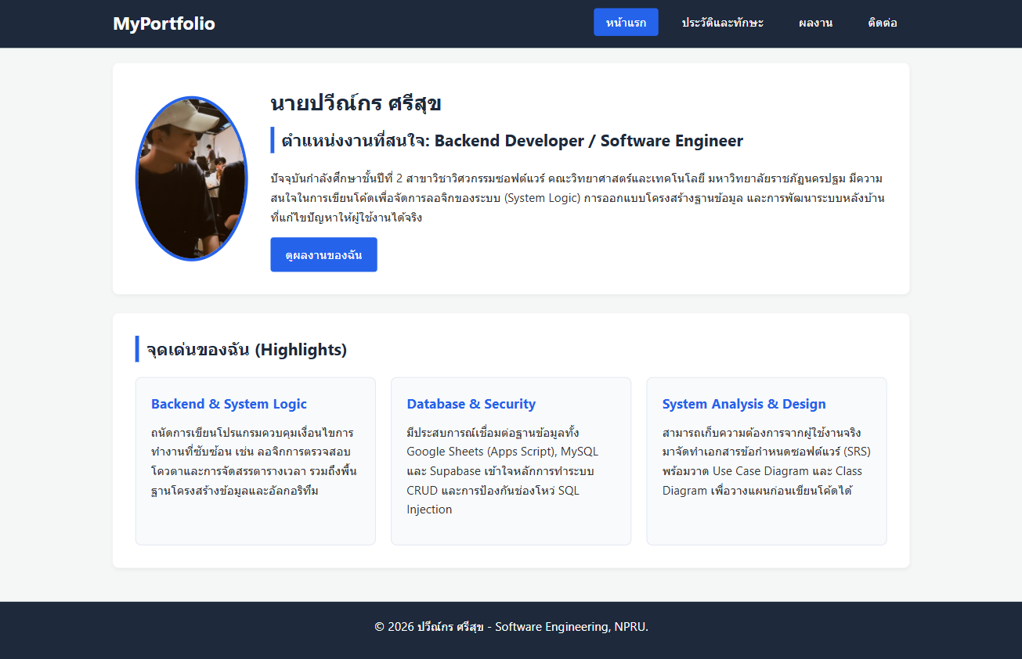

09 RESPONSIVE
10
คำสั่งเดียวกันทำให้หน้าเว็บเปลี่ยนตามจอ
Desktop
Mobile
@media (max-width: 768px) { .card { flex: 1 1 100%; } }

Slide 11
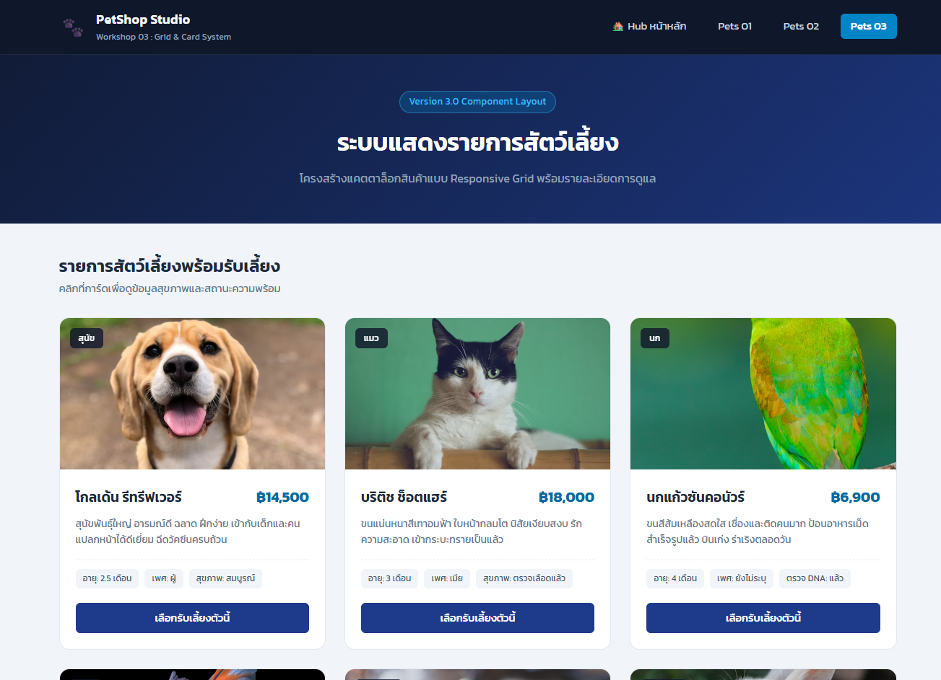
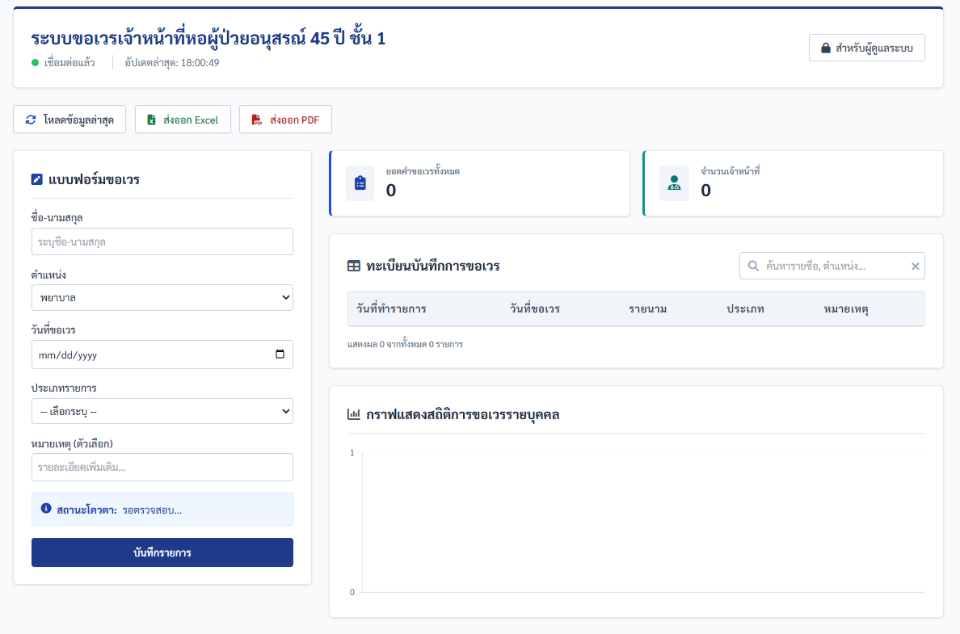
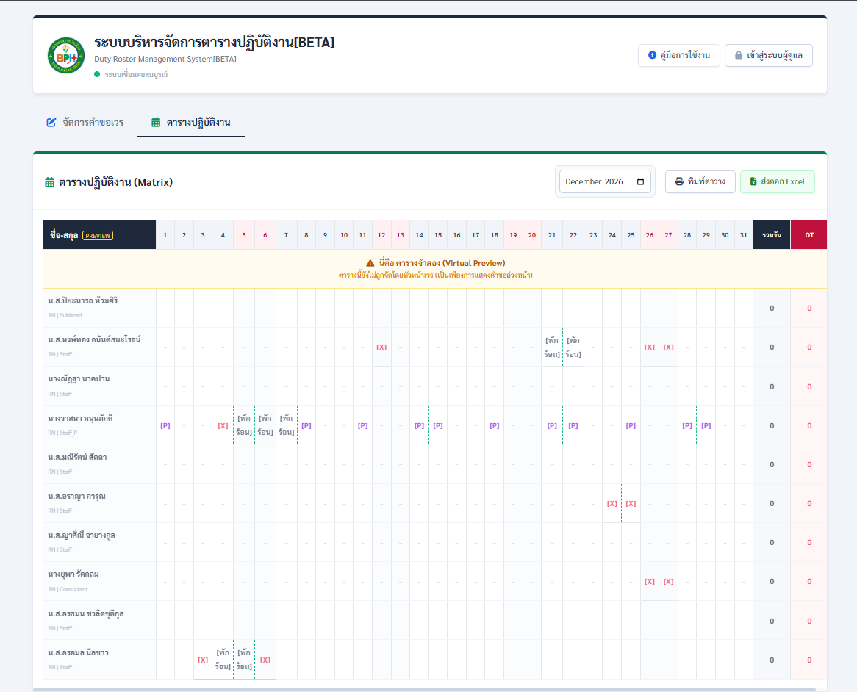
10 ผลงาน
11
สิ่งที่ผู้ชมเห็นจากโค้ดทั้งหมด
ระบบแสดงรายการสัตว์เลี้ยง
ระบบขอเวรเจ้าหน้าที่พยาบาล
ระบบขอเวรและจัดตารางเวร
HTML5, CSS3, Flexbox
JavaScript, Apps Script
JavaScript, Supabase

Slide 12
11 วิธีอธิบายตอนนำเสนอ
12
ลำดับการอธิบายโค้ดให้ไม่สับสน
1
ชี้ไฟล์ HTML
หน้านี้ใช้ไฟล์อะไร เช่น index.html
2
ชี้ class
ส่วนนี้มี class อะไร เช่น card-grid
3
ชี้ CSS selector
ค้นหาชื่อเดียวกันใน style.css
4
อ่าน property
บอกว่า display, gap หรือ flex ทำอะไร
5
ชี้ผลลัพธ์
แสดงภาพว่าคำสั่งทำให้หน้าเว็บเปลี่ยนอย่างไร

Slide 13
ลิงก์และข้อมูลเพิ่มเติม
GitHub: ______________________________
เว็บไซต์ออนไลน์: ______________________________
Email: ______________________________
ขอบคุณครับ

